Slide 1
0111801
Bilgisayar Mühendisliği Bölümü
Uyum Dersi
Yrd. Doç. Dr. Ahmet Tevfik İNAN
Bilgisayar Mühendisliği Bölümü
(2012/1 Dönemi)

Slide 2
Uyum Dersinin Amacı
Bilgisayar Mühendisliği 1. sınıf öğrencilerine,
Bağlı bulundukları kurumu/bölümü ve uygulanmakta olan eğitim-öğretim programını -kısmen- tanıtmak
Öğrencilik süresinde ihtiyaç duyabilecekleri bazı basit bilgileri vermek
Bazı süreçler ve bunarın işleyişi sırasında sık karşılaşılan hataları göstererek benzerlerinin tekrarını önlemek
Yapılacak sunumlar ile öğrencilerin öğrecilik sırası ve sonrasındaki hedeflerini belirginleştirmelerini sağlamak ve sorularını cevaplayarak meraklarını gidermek.

Slide 3
Günün Konuları
Üniversitenin Yönetim Şeması ve Akademik Unvanlar
Üniversite, Fakülte ve Bölümümüzün Kısa tarihçesi
Öğrenci numaraları
Ders kodları
Eğitim planı nedir ?
USIS 2008 eğitim planı ile 2010 sonrasındaki uygulama
Haftalık Ders Planı ve Ders alma dilekçesi
Ders Seçme/Silme/Saydırma (SSS)
Danışmanlık
Öğrencileri ilgilendiren yönetmelikler
Fotokopi edilmiş ders notları
Sınavlar
Laboratuar kullanımı
Bölüm Anabilim Dalları ve Kadrolar
Bölüm mekanları
Öğrenci anketleri ve kalite geliştirme çalışmaları
Bölüm hakkındaki şehir efsanelerine ilişkin yorumlarım
…….
……
Sorular/Cevaplar

Slide 4
Akademik Unvanlar
Öğretim Üyesi
  Profesör
  Doçent
  Yardımcı Doçent
Öğretim Görevlisi
Araştırma Görevlisi
Okutman
Uzman
Öğretim Elemanı

Slide 5
Diğer Unvanlar
Rektör / Rektör Yard. (Akademisyen)
Genel Sekreter / Genel Sekreter Yard.
Daire Başkanı / Müdür / Şef / Memur
Dekan / Dekan Yard. (Akademisyen)
Fakülte Sekreteri
Bölüm Başkanı / Bölüm Başkan Yard. (Akademisyen)
Sayman / Şef / Memur / Bilgisayar İşletmeni / Tekniker / Teknisyen / Hizmetli ….

Slide 6

Yıldız Teknik Üniversitesi http://www.yildiz.edu.tr
Üniversitemiz günümüzdeki durumuna gelinceye kadar çeşitli aşamalardan geçmiştir.
1911-1922 Kondüktör Mekteb-i Alisi
1922-1937 Nafia Fen Mektebi
1937-1969 İstanbul Teknik Okulu
1969-1982 İstanbul Devlet Mühendislik ve Mimarlık Akademisi (İDMMA)
1982-1992 Yıldız Üniversitesi
1992- Yıldız Teknik Üniversitesi

Slide 7
Üniversitemizde;
Yabancı Diller Yüksek Okulu
2 Meslek Yüksek Okulu (Ön Lisans Eğitimi-2yıl)
  2.433 Öğrenci (K:940, E:1.493)
10 Fakülte (Lisans Eğitimi-4yıl)
  20.702 Öğrenci (K: 6.940, E: 13.762)
2 Enstitü (Lisans Üstü Eğitimi)
  4.288 Öğrenci (K: 1.738, E: 2.550)
    FBE: 3.350 (K: 1.249, E:2.101)
      Yüksek Lisans: 2.411 (K:931, E:1.480)
      Doktora: 939 (K:318, E:621)
    SBE: 938 (K: 489, E:449)
      Yüksek Lisans: 789 (K:423, E:366)
      Doktora: 664 (K:66, E:83)
Toplam 27.423* Öğrenci (K:9.618 , E:17.805) eğitim-öğretim görmektedir.
* 20/02/2012 tarihli değerlerdir.

Slide 8
YTÜ Yönetim Şeması (Hiyerarşi)
Rektörlük
Fakülteler
(Dekanlıklar)
Meslek Yüksek
Okulları
Enstitüler
Daire
Başkanlıkları
Rektörlüğe
Bağlı
Diğer Birimler
Bölüm
Başkanlıkları
Programlar
Anabilim
Dalları
Anabilim Dalı
Başkanlıkları

Slide 9
Elektrik-Elektronik Fakültesi http://www.elk.yildiz.edu.tr
Fakültemiz, önceleri Yıldız Üniversitesi, Mühendislik Fakültesi bünyesinde yer alan
Bilgisayar Mühendisliği (BM)
Elektrik Mühendisliği (EM)
Elektronik ve Haberleşme Mühendisliği (EHM)
Bölümlerinin 1992 yılında Yıldız Teknik Üniversitesi, Elektrik Elektronik Fakültesi adı altında bir araya getirilmesi ile kurulmuş, 2009 yılında;
Kontrol ve Otomasyon Mühendisliği (KOM)
Bu bölümlere eklenmiştir.

Slide 10
EEF Yönetim Şeması (Hiyerarşi)
Elektrik
Elektronik
Fakültesi
Dekanlığı
Bilgisayar
Mühendisliği
Bölüm
Başkanlığı
Elektrik
Mühendisliği
Bölüm
Başkanlığı
(NÖ/İÖ)
Elektronik ve
Haberleşme
Mühendisliği
Bölüm
Başkanlığı
Kontrol ve
Otomasyon
Mühendisliği
Bölüm
Başkanlığı

Slide 11
Fakültemizde;
BM
  549 Öğrenci (K: 73, E:476)
EM-NÖ
  857 Öğrenci (K:104, E: 753)
EM-İÖ
  724 Öğrenci (K: 83, E: 641)
EHM
  720 Öğrenci (K: 110, E: 610)
KOM
  39 Öğrenci (K: 4, E: 35)
Toplam 2.889* Öğrenci (K: 374, E:2.515) eğitim-öğretim görmekte olup öğrenci sayısı itibari ile Üniversitemiz bünyesindeki 3. büyük Fakültedir.
* 20/02/2012 tarihli değerlerdir.

Slide 12
Bilgisayar Mühendisliği Bölümü http://www.ce.yildiz.edu.tr
Temeli 1970 yılında kurulan Elektronik Hesap Bilimleri Kürsüsüne (EHBAM) dayanan Bölümümüz, faaliyetlerini 1982-1992 yılları arasında Mühendislik Fakültesi bünyesinde Bilgisayar Bilimleri ve Mühendisliği Bölümü adıyla, 1992 yılında yapılan düzenlemeleri takiben Elektrik Elektronik Fakültesi bünyesinde, 2000 yılından itibaren YÖK’ün kararı ile Bilgisayar Mühendisliği Bölümü adı altında yürütmektedir.

Slide 13
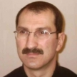


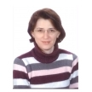
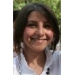


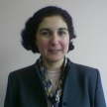
BM Yönetim Şeması (Hiyerarşi)
Bölüm Başkanı
Prof. Dr.
Nizamettin AYDIN
Başkan Yard.
Doç .Dr.
Banu DİRİ
Başkan Yard.
Y. Doç. Dr. M.Fatih
AMASYALI
Bölüm
Sekreteri
Suna TAÇALAN
Bölüm
Sekreteri
Filiz TOPUZ
Bilgisayar Bilimleri ABD
Prof. Dr.
Coşkun SÖNMEZ
Donanım ABD
Doç. Dr.
Veli HAKKOYMAZ
Yazılım ABD
Prof. Dr.
Oya KALIPSIZ

Slide 14
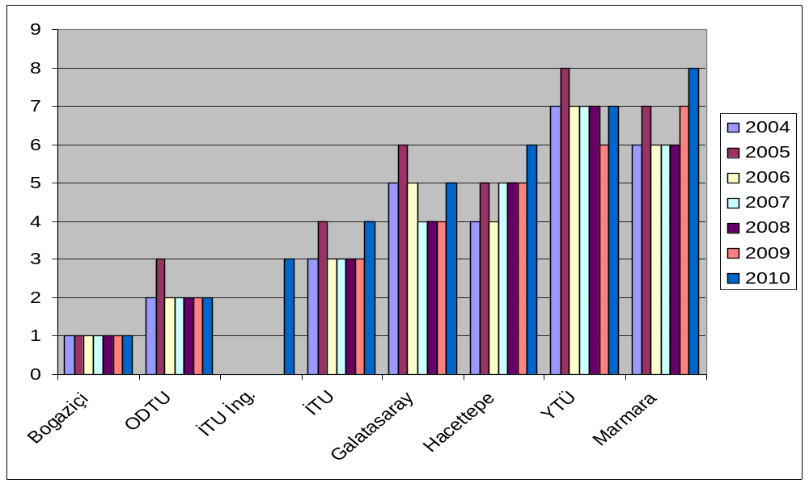
Bölümün Diğer Üniversitelerdeki Eşdeğer Programlara Göre Yeri
Notes:
Burslu programlar dışında kalanlara göre sıralama verilmiştir.

Slide 15
Öğrenci Numaraları
Öğrenci numaraları 8 haneden oluşur;
İki hane giriş yılı
  12 -> 2012
  97 -> 1997
12
011
013
Üç hane bölüm kodu
  011-> BM
  012-> EM-NÖ
  013-> EM-İÖ
  014-> EHM
  015 -> KOM
97
012
005
Üç hane öğrenci no

Slide 16
Bilgisayar Müh. Ders Kodları
Ders kodları 7 haneden oluşur;
Üç hane dersi açan bölüm kodu
  011-> Bilgisayar
011
1
18
1
Bir hane dersin okutulduğu yıl
  1-4 arasında
İki hane dersi
  00-99 arasında
Bir hane dersin dönemini
  0-> Dönem bağımsız – seçmeli
  1-> Güz
  2-> Bahar

Slide 17

!!! Dikkat !!!
USIS Öğrenci Bilgi Sisteminde ve/veya yazılı liste, ilan vb. belgelerde aynı isim ancak farklı ders koduna sahip dersler ile karşılaşabilirsiniz.
Ders kodu, dersi belirler.
Derslerin isimleri aynı dahi olsa, T(eori)-U(ygulama)-L(aboratuar) saatlerindeki veya AKTS değerleri, okutuldukları yarıyıllardaki farklılıklar nedeni ile derslerin kodları da farklı olmak zorundadır.
Öğrencilerin kendi eğitim-öğretim planlarında belirlenen dersleri almaları esastır.
Farklı bir eğitim-öğretim planından ders alınması ve bunun dönem başladıktan ilk dört hafta içinde fark edilmemesi ileride mezuniyetinizi engelleyeceği gibi almanız gereken kodlu dersi tekrar almanızı da gerektirebilecektir

Slide 18
Eğitim Planı Nedir ?
Eğitim Planı, 4 yıllık mühendislik eğitimi boyunca öğrencilerin hangi dersleri, hangi yarıyıllarda, kaç kredi ile, ne tür koşullara bağlı olarak alabileceğini (okuyabileceğini) ve mezuniyet için öğrencilerin tamamlaması gereken toplam kredi miktarını, zorunlu ve seçimlik derslerin neler olduğunu belirleyen resmi bir belgedir. Hangi eğitim planına bağlı olduğunuzu bilmek, bu plan dahilinde ders seçme ilk önce sizin sorumluluğunuzudur.

Slide 19
Bilgisayar Mühendisliği Eğitim Planları
Zaman içinde oluşan ihtiyaçlar, gelişen teknolojiler, iç ve dış paydaşların katkıları ile eğitim-öğretim planları dönem dönem gözden geçirilerek temin edilen geri beslemeler dikkate alınarak gerekli değişiklikler yapılmıştır/yapılmaktadır/yapılacaktır.
Bu kapsamda gerçekleştirilen düzenlemelerin bir sonucu olarak bölümümüzde;
  1997-2002 yılı girişli öğrenciler (ARAS)
  2003-2007 yılı girişli öğrenciler (USIS-2003)
  2008 ve sonrası girişli öğrenciler (USIS-2008)
  2010 ve sonrası girişli öğrenciler (2010 DGS öğrencileri hariç, %30 İngilizce destekli USIS-2008)
için farklı eğitim-öğretim planları uygulanmaktadır.
Yakın gelecekte, AB ile uyum sürecinde uygulanacak olan BOLOGNA kriterleri dikkate alınarak oluşturulmuş olan yeni bir eğitim planı daha devreye girecektir.

Slide 20
USIS-2003 vs. USIS-2008
 | Ders | Kredi | Saat | Bölüm Seçimlik Ders |  | Uygulama ve Laboratuar |  | Teori
 |  |  |  | Adedi | % | Saati | % | Saati | %
USIS-2003 | 53 | 156 | 175 | 7 | 13 | 32 | 18 | 143 | 82
USIS-2008 | 58 | 152 | 181 | 8 | 14 | 41 | 23 | 140 | 77

Slide 21
Ders Tipleri Bazında Karşılaştırma
 | Ders | Kredi | Saat | TB |  | TM |  | M + SM |  | K +SO |  | Diğer
 |  |  |  | Kr | % | Kr | % | Kr | % | Kr | % | Kr | %
USIS -2003 | 53 | 156 | 175 | 41 | 26 | - | - | 80 | 51 | - | - | 35 | 23
USIS-2008 | 58 | 152 | 181 | 37 | 24 | 36 | 24 | 55 | 36 | 24 | 16 | - | -

Slide 22
Özetle USIS-2008
140 saat teori, 19 saat uygulama ve 22 saat laboratuar olmak üzere toplam 181 ders saati,
152 yerel kredi ve 240 ECTS’den (her yarıyıl ortalama 30 ECTS)
12 adet TB, 12 adet TM, 18 adet M ve SM, 16 adet K ve SO dersi olmak üzere toplam 58 adet dersten oluşmaktadır. (detaylar için tıklayınız)
Derslerin yarıyıl sırasına ve önkoşullarına uygun olarak alınması önerilir.
Her yarıyıl alınması zorunlu olan derslerin dışında;
  2 yy. Zorunlu Temek Kültür Dersi
  5 yy. 1 adet Bölüm Seçimlik Ders
  6 yy. 1 adet Bölüm Seçimlik Ders
  7 yy. 1 adet Sosyal Seçimlik ve 3 adet Bölüm Seçimlik Ders
  8 yy. 3 adet Bölüm Seçimlik Ders alınmalıdır
2010 girişli öğrenciler (DGS öğrencileri hariç) almaları gereken 152 kredinin %30 kadarını (yaklaşık 46-47 kredi) İngilizce olarak görmek mecburiyetindedir.

Slide 23
Bitirme Projesi dersinin alınabilmesi için, öğretim planındaki toplam kredinin en az % 75' inden başarılı olunması ve AGNO’nun en az (2.0/4.0) olması gerekmektedir.
Bilgisayar Semineri, Bilgisayar Projesi ve Bitirme Projesi dersleri her dönemde açılacaktır.
Öğrencinin üst üste iki dönem AGNO’nun (2.0/4.0) altına düşmesi durumunda üst yarıyıllardan yeni ders alması engellenir.
Öğrenciler, yaz ayları öncelikli olmak üzere olmak üzere toplamda en az 60 gün staj yapmak zorundadır. (Staj süreci ve staj çalışması hakkındaki bilgiler staj komisyonu tarafından ilerleyen haftalarda anlatılacaktır.)

Slide 24
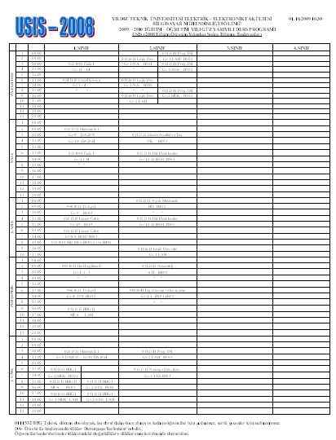
Haftalık Ders Programı
Öğrenciler, eğitim-öğretim planları uyarınca her yarıyıl açılan derslerinin neler olduğunu ve bu derslerin haftalık planlarını bölüm web sayfalarından, panolarından veya sekreterliğinden temin edebilirler.

Slide 25
Ders Kayıt Süreci
Ders kayıt süreci kendi içinde 3 bölüme ayrılmıştır.
  Bağımsız Ders Kaydı (3-5 gün)
    Öğrenci bağlı bulunduğu eğitim planı için hazırlanmış olan haftalık ders planında gösterilen ders/gruplara kayıt olur.
  Öğrenci Ders Ekle/Sil (2 gün)
    Öğrenci bağlı bulunduğu eğitim planında belirlenen dersleri farklı gruplardan da alabilir. (Yerleşkelere dikkat edilerek seçim yapılmalıdır.)

Slide 26

Ders Seçimi
Öğrenciler, USIS Öğrenci Bilgi Sistemini kullanarak, kendilerine tanınan süre zarfında o yarıyıl için bağlı bulundukları eğitim planına açılmış olan derslerden uygun gördüklerine kayıt olurlar.
Ders kayıtlarının ilk günü 4. yılında (veya üstünde olan) öğrencilere, sonra sırası ile 3. yılında olanlarda ve en sonda 2. yıl ve altındaki öğrencilere ayrılmıştır.
Derslerin kapasiteleri eşdeğer durumdaki tüm öğrencilere açık olduğu için erken gelen alır prensibi uygulanmaktadır. Geciken öğrenci kapasite bulamayabilir.

Slide 27

Ders Silme
Öğrenciler, USIS Öğrenci Bilgi Sistemi yardımıyla, kendilerine tanınan süre zarfında almış oldukları herhangi bir dersi silebilirler.

Slide 28
Ders Saydırma
Öğrenciler kaldıkları herhangi bir dersi yeniden aldıklarında (ders kodu aynı olmak kaydıyla) otomatik saydırma yapılır.
Seçimlik olarak tanımlanmış derslerde sistem öğrencinin hangi dersi hangisinin yerine saydıracağını bilemeyeceği için saydırma işleminin öğrenci tarafından USIS Öğrenci Bilgi Sistemindeki Ders Saydırma seçeneği ile yapılması gereklidir.
Ders saydırmanın yapılmadığı hallerde alınmış olan tüm dersler ortalamaya katılacağı için ağırlıklı genel not ortalaması (AGNO) düşecektir.

Slide 29
Seçimlik Dersler
Seçimlik dersler, o dönem eğitim planına göre seçimlik ders alması beklenen öğrenci sayısıyla orantılı ve eşdeğer seçimlik dersler arasındaki öğrenci yük dengesi gözetilerek açılırlar.
Eğitim planınızda yer alan seçimlik dersleri almadan önce dersin yürütücülerinin web sayfalarında ilan ettikleri ders tanıtım formlarını (syllabus) incelemeniz faydalı olacaktır.
Her dönem almanız gereken seçimlik dersten fazlasını almak/almaya çalışmak demek bu dersler için yapılan kaynak planlamalarının hatalı olmasına, bazı derslerde aşırı yüklenmelere, hatta bazı öğrencilerin alması gerektiği halde seçimlik ders alamamasına neden olmakta, bunun sonucu olarak akademik ve idari pek çok problemi de beraberinde getirmektedir.

Slide 30
Sık Karşılaşılan Problemler
“Kapasite Yok”
Her dersin kapasitesi doğal olarak dersi alması beklenen öğrenci sayısı, fiziksel mekanlar, dersin özellikleri, dersin farklı grupları arasındaki denge vb. gibi kıstaslar dikkate alınarak planlanmaktadır. Ancak zaman zaman haftalık ders planındaki bazı çakışmalar, öğrencilerin gün boşaltmak adına yaptıkları ayarlamalar, dersleri veren öğretim elemanına bağlı olarak grup tercihleri yapmaları vb. sebepler ile kapasitelerde dengesizlikler oluşmaktadır. Bu tip problemleri en aza indirebilmek için kapasiteler kontrollü olarak artırılmaktadır.
Zorunlu derslerin kapasiteleri her zaman ihtiyaca uygun olarak arttırılır. Ancak seçmeli derslerde kapasite artımlarında her zaman denge ve dersin özellikleri dikkate alınmak durumundadır.

Slide 31
Sık Karşılaşılan Problemler
“Ders Bölümünüze Açık Değil”
Özellikle dış bölümler tarafından verilen ve Üniversite geneli için açılmış olan dersler onlarca grup olarak farklı gün/saatlerde açılırlar. Bağımsız Ders Kayıt sürecinde öğrencilerin kendi bölümlerine sunulan gruptan ders alması beklemektedir. Eğer bu dönem içinde kendi bölümünüze tanımlananlar dışında bir gruptan ders almak isterseniz bu uyarı ile karşılaşırsınız.
Ders kayıtlarının Öğrenci Ders Ekle/Sil sürecinde öğrenciler, ders çakışmalarından kaynaklanan problemleri en aza indirebilmek adına, ders kodu aynı olmak kaydı ile farklı gruplardan da kendi haftalık ders planlarına uygun olarak ders seçimi yapabilirler. Bu süreçte “Ders Bölümünüze Açık Değil” uyarısı ile karşılaşılmaz.

Slide 32
Sık Karşılaşılan Problemler
“Çakışma Var”
Kayıt olmak istediğiniz ders daha önce aldığınız bir ders ile aynı gün ve saatte ise o dersi almanız mümkün değildir.
Zaman zaman ders/grupların sistemdeki gün/saat tanımlamaları ile panolar/web sayfalarında ilan edilen arasında farklılıklar/tutarsızlıklar olabilmektedir. Bu mesaj ile karşılaştığınızda durumu USIS Öğrenci Bilgi Sisteminde yer alan
Ders Grup İşlemleri->Ders Grup Görüntüleme
linki kullanılarak inceleyebilir, durumu Bölüm Bakanlığı/Sekreterliğine bildirebilirsiniz.

Slide 33
Danışmanlık Mekanizması
Her öğrenciye öğrenciliği süresince (en az) bir danışman atanır.
Danışmanlar, adından da anlaşılacağı gibi öğrencilerin karşılaştıkları çeşitli problemleri çözebilmelerine yardımcı olmak üzere “danışılması” gereken kişilerdir.
Bazı zorunlu hallerde öğrencilerin danışmanları Bölüm Başkanlığı tarafından değiştirilebilir. Her dönem Bölüm Sekreterliği bu tür değişiklikleri gösterir listeleri ilan edecektir. Benzer şekilde, değişiklikler USIS Öğrenci Bilgi Sistemi üzerinden de takip edilebilmektedir.

Slide 34
Danışmanlar, web sayfalarında görüşme gün ve saatlerini ilan etmektedir.
Danışmanınızı bulmak sizin sorumluluğunuzdur. Dönem başında danışmanlara ait bilgiler Bölüm Sekreterliği tarafından ilan edilmektedir.
“Danışman Bekletilmez, Beklenir.”
Soru ve sorunlarınızı e-posta yolu ile çözmeye çalışmak her zaman sonuç vermeyebilir. Bu konuda biraz daha duyarlı olmanız faydalı olacaktır.

Slide 35
Öğrenciler aksini belirtir bir durum olmadığı sürece problemlerini çözmek için;
  Danışman ve/veya Bölüm Sekreteri
  Bölüm Başkanlığı (Bölüm Başkan Yardımcıları, Bölüm Başkanı)
  Dekanlık
  Sırası takip edilmelidir.
Öğrencinin kendi başına çözemediği ders seçme/silme/saydırma işlemlerinde dilekçe ile Bölüm Başkanlığına başvurulması gereklidir. Bölüm Başkanlığı uygun gördüklerini Fakülte Yönetim Kurulu (FYK)’na sunar. Kurulun alacağı kararın gereği Fakülte Sekreterliği kanalı yerine getirilir.
FYK’na ders seçme/silme/saydırma taleplerinin dönemin ilk 4 (dört) haftası içinde iletilmesi gerekmektedir.

Slide 36
Öğrencileri İlgilendiren Yönetmeliklere Nasıl Ulaşılır ?
Öğrencilerin, öğrencilik hayatları süresince her türlü işlemleri yönetmelikler çerçevesinde yapılmaktadır.
Öğrencilerin kendilerini ilgilendiren ve tabii oldukları yönetmelikleri resmi bir kanaldan takip etmesi esastır.
Yönetmelikler ve benzeri bilgi/belgelere ve duyurulara Öğrenci İşleri Daire Başkanlığının http://www.ogi.yildiz.edu.tr/ adresinden erişilebilmektedir. Her dönem kayıt kılavuzları, yönetmelik/yönergelerdeki son değişikliklere ait tüm bilgiler bu sayfalardan takip edilmelidir.
Zaman zaman öğrencileri ilgilendiren bir takım duyurular bölümün http://www.ce.yildiz.edu.tr adresindeki web sayfalarında da yer alabilir.

Slide 37
Resmi olmayan Internet sitelerinde yer alan bilgi/belge ve yorumlara itibar etmeyiniz.
“Söz uçar, yazı kalır”. Genel olarak hiçbir sözlü ifadeye doğrudan inanmayınız, resmi belgeyi kendiniz görmeden, özellikle de okumadan söylentilere güvenerek hareket etmeyiniz.
“Arkadaşım için söyle olmuş / böyle olmuş” gibi söylemler benzer bir uygulamanın sizin için de geçerli olduğu anlamına gelmez. O arkadaşınızın durumunda sizin bilmediğiniz veya size söylenmemiş bir ayrıntı olabilir. “Farklar, ayrıntılarda gizlidir”

Slide 38
“Bu bölümü beğenmedim. Başka bir bölüme geçebilir miyim ?”
Pek tabii geçebilirsiniz.
Geçişler gerek kurum içinde başka bir bölüme, gerek ise farklı bir kurumdaki eşdeğer bir bölüme genellikle 3 ve/veya 5. yarıyıl başlamadan yapılabilir. Bular sırası ile “Kurum içi yatay geçiş” ve “Kurumlar arası yatay geçiş” olarak adlandırılmaktadır.
Geçişler, kurumlarca/bölümlerce belirlenmiş kontenjanlar dahilinde ve belli yönetmelik, yönergeler çerçevesinde yapılmaktadır. Kurum içi yatay geçişler içim Öğrenci İşleri Daire Başkanlığının web sayfalarında yer alan “Geçişler” başlığı altında yer alan kontenjanlar, başvuru kılavuzu ve gerekli yönetmelik/yönergelerin incelenmesi gereklidir.
Kurumlar arası yatay geçiş için ise ilgili kurumun Öğrenci İşlerinden bilgi alınması gereklidir.

Slide 39
“Bu bölümü beni kesmedi. Aynı anda başka bir bölümde de okuyabilir miyim ?”
Pek tabii okuyabilirsiniz.
Üstün başarılı olan öğrenciler (AGNO > 3.0/4.0) genellikle 3 ve/veya 5. yarıyıl başlamadan ÇAP’a (çift ana dal programı) başvurabilirler.
ÇAP dan yararlanmak için yapılması gerekenler, kontenjanlar, başvuru koşulları ve kılavuzu için Öğrenci İşleri Daire Başkanlığının web sayfalarındaki “Geçişler-ÇAP” başlığını incelemeleri gereklidir.
ÇAP yapacak olan öğrenciler ÇAP’ı başarılı ile tamamladıkları takdirde iki programdan da diploma almaya hak kazanacaklardır.
Ancak öğrenciler arasındaki yaygın kanı bu sayede 4 yılda iki diploma birden alacakları yönünde olup malesef gerçekçi bir beklenti değildir.

Slide 40
ÇAP öğretimi farklı iki lisans programının birlikte okunması anlamını taşır. Genelde ilk yıllarda okutulmakta olan Temel Bilim (TB) dersleri benzer olmak ile birlikte, 3 ve 4 sınıflarda okutulmakta olan Meslek derslerinde ciddi farklılıklar olmakta, farklı lisans programlarının haftalık ders planları ÇAP yapan öğrenciler dikkate alınmadan yapılmadığı için ders çakışmaları öğrencilerin dersleri istedikleri biçimde almalarına engel olabilmektedir. Bu da öğrenci üzerinde hatırı sayılır bir yük oluşturduğu gibi mezuniyet süresinin de uzamasına neden olur.
ÇAP’ın mümkün ölçüde ders planları birbirleri ile uyuşan bölümler arasında yapılması daha faydalı olacaktır.

Slide 41

Fotokopiciden Temin
Edilen Ders Notları
Bu notları kimin tuttuğu çoğu zaman belli değildir. Belli olsa bile önemi yoktur.
Bu notların tam tutulup tutulmadığı belli değildir.
Notlar ne kadar iyi tutulmuş gibi görünüyor da olsa, notu tutanın anladığı oranda tutulmuştur.
Notu tutanın ne derece anladığı başka bir kaynaktan kontrol edilmediği sürece notların doğruluğuna güvenilemez.
Zaten doğruluğu başka kaynaktan (örneğin kitap) kontrol edilecek ise o notlarla uğraşarak para ve zaman israf etmenin mantıklı bir yanı olamaz.

Slide 42
Dersler Hakkındaki Bilgiler
Eğitim Planınıza bağlı olarak okutulacak olan tüm derslerin ders tanıtım formlarına (Syllabus) http://www.ce.yildiz.edu.tr/page/curriculum2008 adresinde yer alan belgedeki ders kodlarının üzerine basarak ulaşabilirsiniz.
Dersler ile ilgili bir takım bilgilere dersin yürütücüsü olan öğretim elemanın sayfalarında da yer verilmektedir. Bu nedenle dersini aldığınız öğretim elemanın web sayfalarını muntazam aralıklarla ziyaret etmek faydalı olacaktır.
Dersler (veya diğer konular) ile ilgili sorularınızı, ders arasında, ilgili öğretim elemanının ilan ettiği görüşme gün ve saatlerinde veya daha önceden randevu almak kaydıyla sorabilirsiniz. (Unutmayınız ki YTÜ de örgün öğretim modeli kullanılmakta olup her aklınıza eseni her aklınıza estiği zaman e-posta yoluyla sorup cevap alamayabilirsiniz. )
YTÜ Önlisans ve Lisans Eğitim-Öğretim Yönetmeliğinin “Devam Zorunluluğu” başlıklı 24. maddesi uyarınca;
“Öğrenci, ilk kez yazıldığı dersler ile devamsızlığı veya başarısızlığı nedeniyle tekrarlayacağı teorik derslerin en az % 70’ine, teorik ders dışındaki her türlü uygulama çalışmasının en az % 80’ine devam etmek zorundadır. “

Slide 43

Sınavlar
Sınavlar ölçme ve değerlendirme için kullanılan en temel araçtır. Genel olarak her dersin başarısı yıl içinde en az 2 farklı şekilde (1 tanesi vize olmak üzere) ile ölçülmektedir. Bazı derslerde bu sayı artabilir, ders içinde verilen ödev, proje vb. çalışmalar da vize olarak değerlendirilebilir.
Yıl içi ölçme/değerlendirme araçlarının yıl sonu başarı notuna etkisi (aksi belirtilmedikçe) %60’dır, Yıl sonu sınavının (final) %40’dir.
Sınavların makul bir gerekçe olmaksızın kaçırılması durumunda o sınavdan 0/100 almış olacağınızı unutmayınız.
Sınavlara, sınav saatinden bir müddet önce (10-15 dakika) gelmek her zaman faydalıdır.
Sınav başladıktan sonra yoklama alınana ve sınav sorumluları çıkmak isteyenlere izin verene kadar çıkılamaz.
Sınavdan çıkan olması durumunda geç gelen öğrenci de sınava alınamaz.

Slide 44
Sınavlarda yanınızda mutlaka resmi öğrenci kimliği veya öğrenci kimliği yerine geçmek üzere üniversite tarafından verilmiş olan resmi belge (paso değil) kurşun kalem, silgi ve mavi tükenmez kalem bulundurunuz.
Sınav kağıdınızda ad, soyadı ile öğrenci numarası alanlarını doldururken ve ders/sınav yoklama çizelgelerinde adınızın karşına imza atarken mutlaka mavi tükenmez kalemi kullanınız.
Sınav sırasında, dersin gereği olarak bulundurmanıza izin verilen hesap makinesi, formül kağıdı vb. malzemeyi amacının dışında kullanmayınız. Sınavlarda kopya çekmek kadar kopya vermek ve/veya yapılmasına yardımcı olmak da disiplin suçudur.
Sınav sırasında görevliler tarafından size gösterilen yere oturunuz ve sıranızın altında/üstünde/yanında ders ile ilgili/ilgisiz hiçbir eşya bulundurmayınız.
Cep telefonlarınızı sınava girerken kaptınız. Hiçbir suret ile (örneğin saate bakıyorum gerekçesi ile) masanın üzerinde tutmayınız.

Slide 45
Notlama
Başarı Notu | Katsayı | Açıklama
AA | 4.00 | Mükemmel
BA | 3.50 | Pekiyi
BB | 3.00 | İyi
CB | 2.50 | Orta
CC | 2.00 | Yeterli
DC | 1.50 | Koşullu Başarılı
DD | 1.00 | Başarısız
FD | 0.50 | Başarısız
FF | 0.00 | Başarısız
F0 | 0.00 | Devamsız
G |  | Geçer
K |  | Kalır
İ |  | İzinli
M |  | Muaf
E |  | Eksik
Bir öğrencinin bir dersten sağlayacağı başarının değerlendirilmesinde, o derse ait yarıyıl içi çalışmalarında sağladığı yüz tam not üzerinden verilen yarıyıl içi notunun %60’ı ile yarıyıl sonu sınavında sağladığı yüz tam not üzerinden verilen yarıyıl sonu notunun %40’ı dikkate alınır.
Öğrencinin bir dersteki başarısı, bağıl değerlendirme yöntemi kullanılarak yandaki tabloda belirlenen şekilde belirlenir.

Slide 46
Laboratuar Kullanımı
Laboratuarlar öğrenciler tarafından ortak kullanılan alanlar olup kütüphanelerde uygulanan sessiz olma, yiyecek ve içecek gibi maddeler ile içeri girmeme kuraları aynen geçerlidir. Bu nedenle kurallara uymak, uymayanları da uyarmak görevinizdir.
Laboratuarlarda bulduğunu bulduğun gibi bırakmak gerekmektedir. Bu sayede düzen ve süreklilik sağlanabilir.
Laboratuar alanında kullanılan cihazları sorumlulardan izin almadan sökmek/takmak ve/veya yerlerini değiştirmek yasaktır.
Laboratuar cihazlarında meydana gelen problemlerin vakit geçirilmeden sorumlulara bildirilmesi cihazın bakım onarım süresinin ve maliyetinin azalmasına yardımcı olacaktır.

Slide 47
Bölüm Anabilim Dalları ve Kadroları http://www.ce.yildiz.edu.tr/members.php
Bilgisayar Bilimleri (13 Kişi)
  2 Profesör (+ 1 yarı zamanlı)
  5 Yardımcı Doçent
  6 Araştırma Görevlisi
Donanım (9 Kişi)
  1 Doçent
  3 Yardımcı Doçent
  5 Araştırma Görevlisi
Yazılım (14 Kişi)
  1 Profesör
  1 Doçent
  3 Yardımcı Doçent
  1 Öğretim Görevlisi
  8 Araştırma Görevlisi

Slide 48
Bölümün Mekanları
Bölüm Başkanlığı - D Blok Kat:1
Öğretim Elemanları Odaları - D Blok Kat: Z-1-2
Genel Amaçlı Laboratuarlar - D Blok Bodrum Kat
  11 Adet (100m2/adet)
Araştırma Laboratuarları – D Blok Kat: Z-1-2
  6 Adet (36m2/adet)
Sınıflar - D Blok Kat: Z-1-2
  3 adet Amfi (137m2/adet)
  9 adet Sınıf (100m2/adet)
Etüd Alanları – D Blok Kat: B-Z
  3 adet (49m2/adet)
Toplantı Odası – D Blok Kat:2
  1 adet (78m2)
Sosyalleşme Odası – D Blok Kat:Z
  1 adet (58m2)

Slide 49

Öğrenci Anketleri ve Kalite Geliştirme Çalışmaları
Her dönemin 13-15 haftaları arasında öğrencilere bir anket uygulanmaktadır. Bu ankette dersin yürütücüsünü ve dersin yürütülüş biçimi ile dersin eğitim-öğretim çıktılarına katkısını ölçmek üzere hazırlanmış sorular yer almaktadır. Öğrencilerimizin anketleri mümkün olduğunca nesnel olarak cevaplaması yürütülen ve yürütülecek olan kalite geliştirme çalışmalarında söz sahibi olabilmelerine imkan verecektir.
Bölümümüz, gerek iç (öğrenci, akademik ve idari personel) gerek ise dış paydaşlardan (mezunlar, sektörede söz sahibi firmlar, mesleki kuruluşlar vb. ) uygulanmakta olan eğitim-öğretim programı hakkında temin edilen geri beslemeleri dönem dönem değerlendirerek yürüttüğü programda gerekli düzeltmeleri, iyileştirmeleri ve değişiklikleri yapmaktadır.

Slide 50
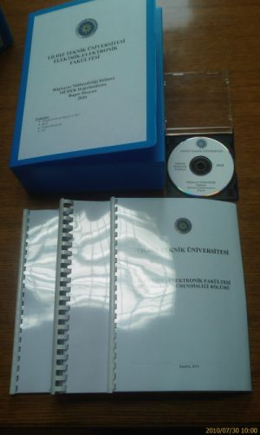
MÜDEK http://www.mudek.org.tr/
Kalite geliştirmek yönünde yapılan çeşitli çalışmalar sonunda Fakültemiz, Bilgisayar, Elektrik (NÖ), Elektrik (İÖ) ile Elektronik ve Haberşelme Mühendislikleri programları MÜDEK tarafından akredite edilmek üzere başvurularını yapmış, bu süreç için gerekli olan raporlarını teslim etmiştir.
MÜDEK tarafından oluştrulan heyet 1-2-3 Aralık 2010 tarihinde Fakültemiz Bölümlerini ziyaret ederek “beyan ettiğimiz şekilde bir sistemi yürütüp yürütümediğimizi” incelemiştir.

Slide 51


Slide 52
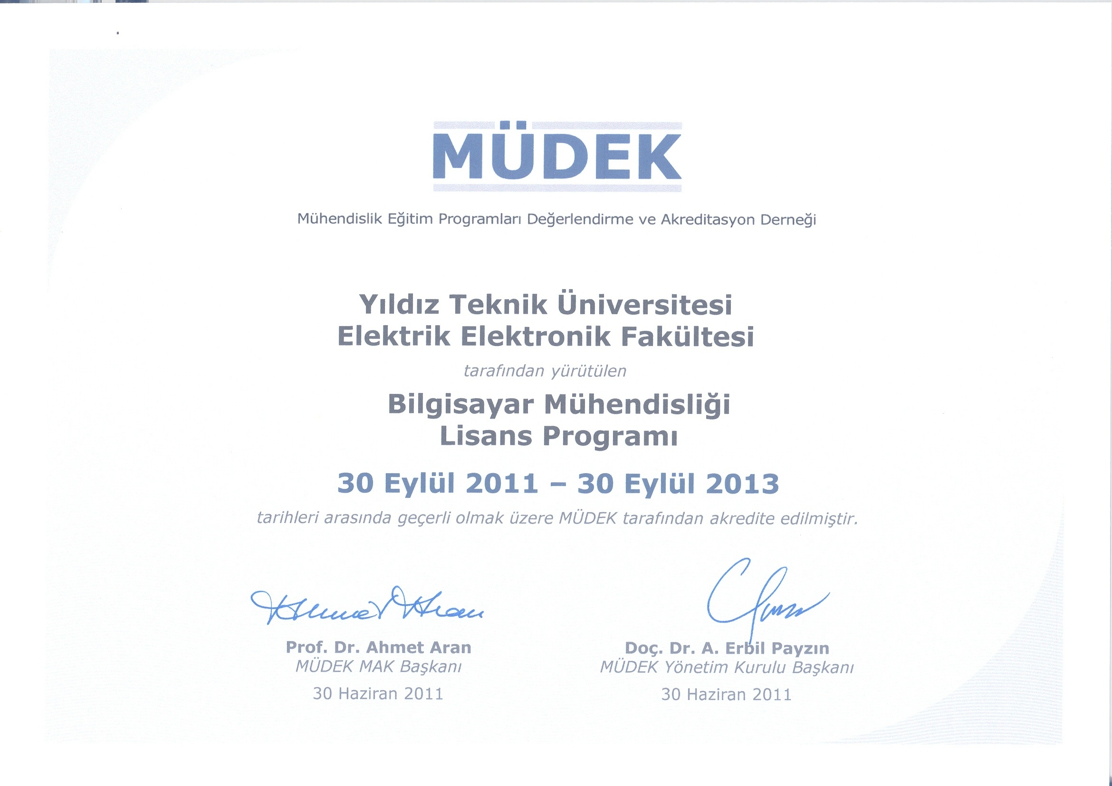

Slide 53
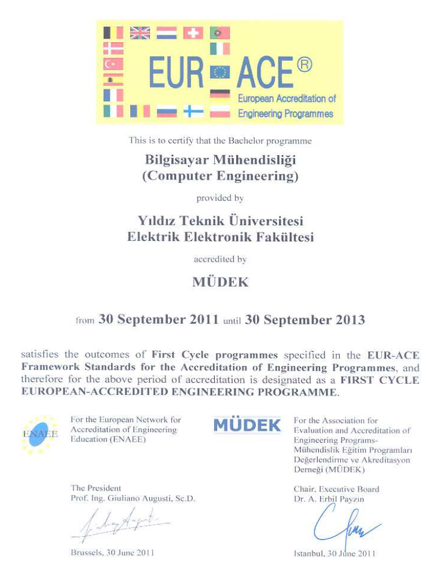

Slide 54
EUR-ACE®
The EUR-ACE® label is awarded to engineering degree programes accredited by an authorized agency (or analogous national accrediting body).
EUR-ACE® labels
respect the great diversity of engineering education within the European Higher Education Area,
create a system of accredited engineering programmes that share common objectives and outlooks,
facilitate trans-national recognition of academic and professional qualifications.
The EUR-ACE® labels distinguish between First-Cycle (Bachelor) and Second-Cycle (Master) Degrees, in accord with the definitions given in the European Qualification Frameworks (EQF-LLL and QF-EHEA).

Slide 55
Washington Accord
Signatories have full rihts of participation in the Accord; qualifications accredited or recognised by other signatories are recognised by each signatory as being substantially equivalent to accredited or recognised qualifications within its own jurisdiction.
Accredited Programs
EA - (Engineers Australia)
Engineers Canada - (Engineers Canada)
IEET - (Institute of Engineering Education Taiwan)
HKIE - (The Hong Kong Institution of Engineers)
EngIRE - (Engineers Ireland)
JABEE - (Japan Accreditation Board for Engineering Education)
ABEEK - (Accreditation Board for Engineering Education of Korea)
IPENZ - (Institution of Professional Engineers NZ)
IES - (Institution of Engineers Singapore)
ECSA - (Engineering Council of South Africa)
ECUK - (Engineering Council UK)
ABET - (Accreditation Board for Engineering and Technology)
Malaysia - (Board of Engineers, Malaysia)
MUDEK - (Association for Evaluation and Accreditation of Engneering Programs)

Slide 56

Çeşitli Şehir Efsanelerine ATİ’nin Yorumu
Ateş olmayan yerden duman çıkmaz.
Her duyduğunuza ve Internet üzerinde rumuz ile yazan, kim olduğu belirsiz kişilerin her yazdığına da körü körüne inanmayın.
Doğrudan şahit olmadığınız veya birebir yaşamadığınız olaylar hakkında, başkaları tarafından kulaktan kulağa yayılan, her seferinde pire deve yapılarak anlatılan hikayeler çoğu zaman doğruyu yansıtmamaktadır.
Genelde mutlu olanların değil mutsuz olanların sesi daha çok çıkar. Zira onlar diğerlerinin de kendileri gibi mutsuz olmasından mutlu olurlar. Bu tiplerin sizi de mutsuz etmesine izin vermeyin.
Öğretim üyeleri zaman zaman sizlere gerek şaka yollu gerek ise içinde bulunulan durumun doğal bir sonucu olarak, ters, itici gelebilecek söz söyleyebilir, davranış sergileyebilirler. Unutmayın ki her insanın bir dayanma eşiği vardır ve bardağı taşıran damla o an itibari ile damlamış da olabilir.

Slide 57
Faydalı Olabilecek Bağlantılar
Öğrenci İşleri Daire Başkanlığı
  Ana Sayfa
    http://www.ogi.yildiz.edu.tr
  Yeni kazanalar ile ilgili işlemler
    http://www.ogi.yildiz.edu.tr/category.php?id=5
  Güz dönemi ders kayıtları
    http://www.ogi.yildiz.edu.tr/category.php?id=6
Elektrik Elektronik Fakültesi Dekanlığı
  Ana Sayfa
    http://www.elk.yildiz.edu.tr
  Elektrik Elektronik Fakültesi Tanıtım Kitapçığı
    http://www.ce.yildiz.edu.tr/file/976/23_08_2012_ELEKTRIK_ELEKTRONIK_FK_ORYANTASYON_KITAPCIGI.pdf
Bilgisayar Mühendisliği Bölümü
  Ana Sayfa
    http://www.ce.yildiz.edu.tr
  Bilgi
    http://www.ce.yildiz.edu.tr/page/info
  Dosyalar
    http://www.ce.yildiz.edu.tr/file
  Bu sunu
    http://www.ce.yildiz.edu.tr/personal/tevfik/file/21/Bilgisayar+M%C3%BChendisli%C4%9Fine+Umum

Slide 58
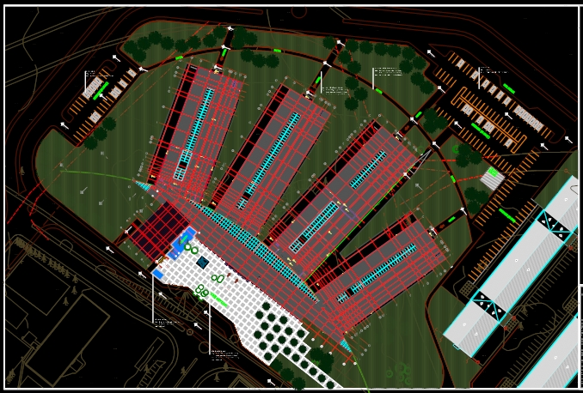
Davutpaşa Yerleşkesi-2011

Slide 59
Davutpaşa Yerleşkesi
ARTILAR
Bağımsız Fakülte ve Bölüm binaları
Nitelik ve nicelik olarak üstün mekanlar
Fakülte içinde kantin, kütüphane alanları
Sağlam ve yeni inşaat
Teknopark ile aynı yerleşkede olmak
Yemekhane ve spor alanlarına yakınlık
Engellilere uygun tasarım
Fakülte için 450 kişilik toplantı salonu
…….
EKSİLER
Ulaşım
Konaklama
Sosyal imkanlara ulaşmadaki yetesizlik
…….
DİĞER
Modern mimari tasarım
Geniş ve aydınlık iç mekan kısmen dar koridorlar
….

Slide 60
Mekanların Sayı/Alan/Kapasite
Olarak Karşılaştırılması
Mekan | Yıldız |  |  | Davutpaşa
 | Adet | m² | Kap. | Adet | m² | Kap.
Sınıf (90) | 0 | 0 | 0 | 9 | 900 | 810
Amfi (100) | 3 | 200 | 200 | 0 | 0 | 0
Amfi (125) | 2 | 224 | 250 | 3 | 405 | 375
Lab | 5 | 276 | 97 | 11 | 1100 | 352
Etüd | 0 | 0 | 0 | 3 | 150 | 60
Toplam | 10 | 700 | 547 | 26 | 2.555 | 1.597

Slide 61

Sorular/Cevaplar

Slide 62

Dikkat ile izlediğiniz için
teşekkür ederim.
Umarım anlatılanlar öğrenciliğiniz süresince faydalı olur.

